Slide 1
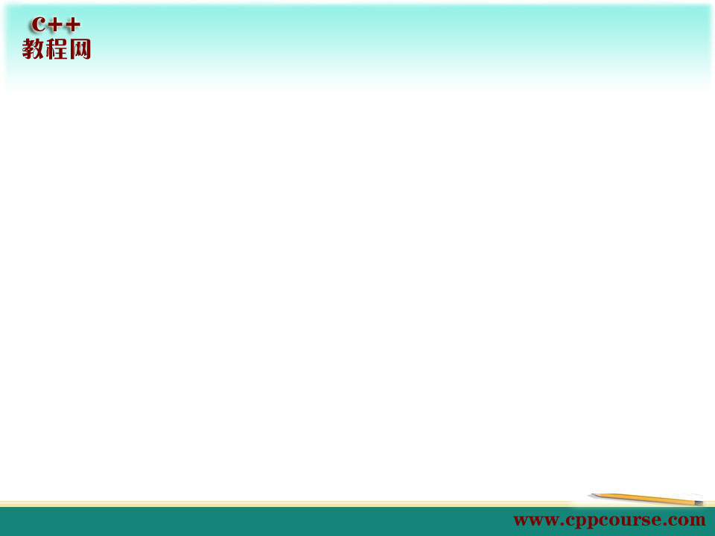
面向对象版计算器
第五十七章

Slide 2
本章目标
auto_ptr
表达式计算器加入auto_ptr来防止内存泄露

Slide 3
auto_ptr
auto_ptr不能作为STL容器的元素
STL容器要求存放在容器中的元素是值语义
auto_ptr的拷贝构造或者赋值操作会改变右操作数，因为右操作数的所有权要发生转移。

Slide 4
总结
auto_ptr
表达式计算器加入auto_ptr来防止内存泄露

